Slide 1
«Проектирование образовательного пространства на территории школьного двора»
Автор проекта:
Богаткина Анастасия Андреевна,
Ученица 10-2 класса.
Руководитель проекта:
Скипина Елена Сергеевна,
учитель физики

Slide 2
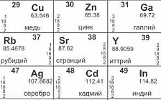
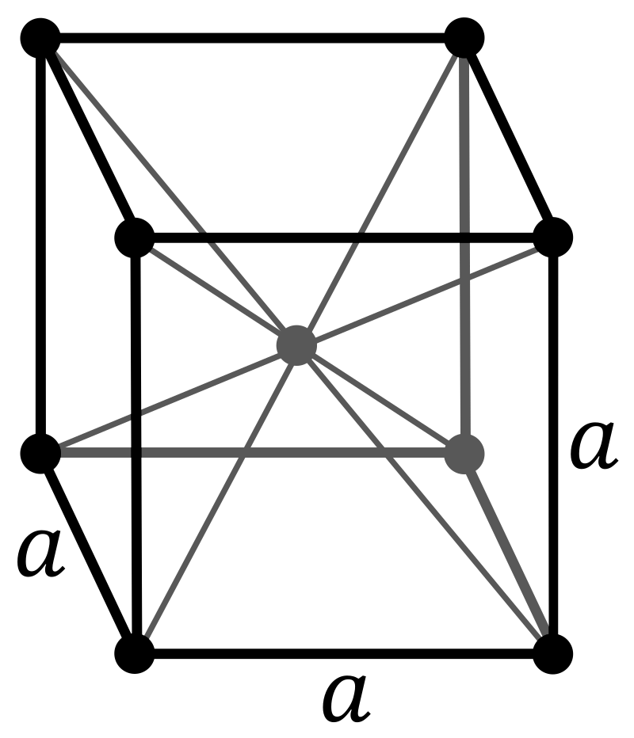
КОНЦЕПЦИЯ ПРОЕКТА АРХИТЕКТОРА КУЛАКОВА Д.Д.

Slide 3
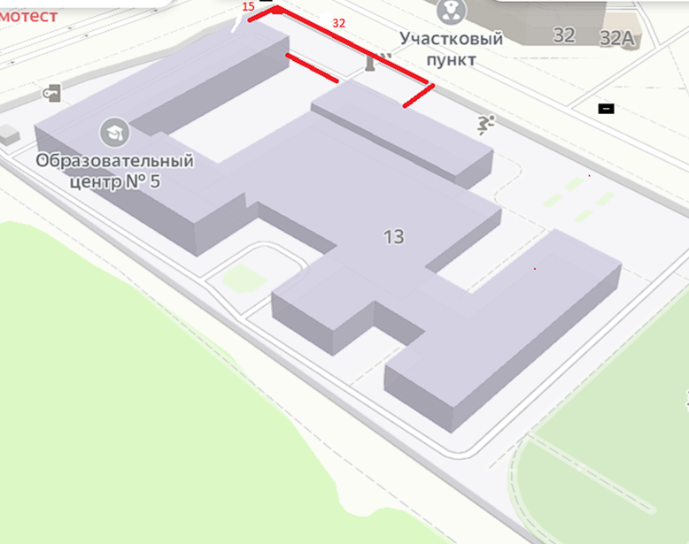
ТЕРРИТОРИЯ НА ПРИШКОЛЬНОМ УЧАСТКЕ

Slide 4
ПЛАНИРОВОЧНОЕ РЕШЕНИЕ
2
4
6
1
7
5
3

Slide 5
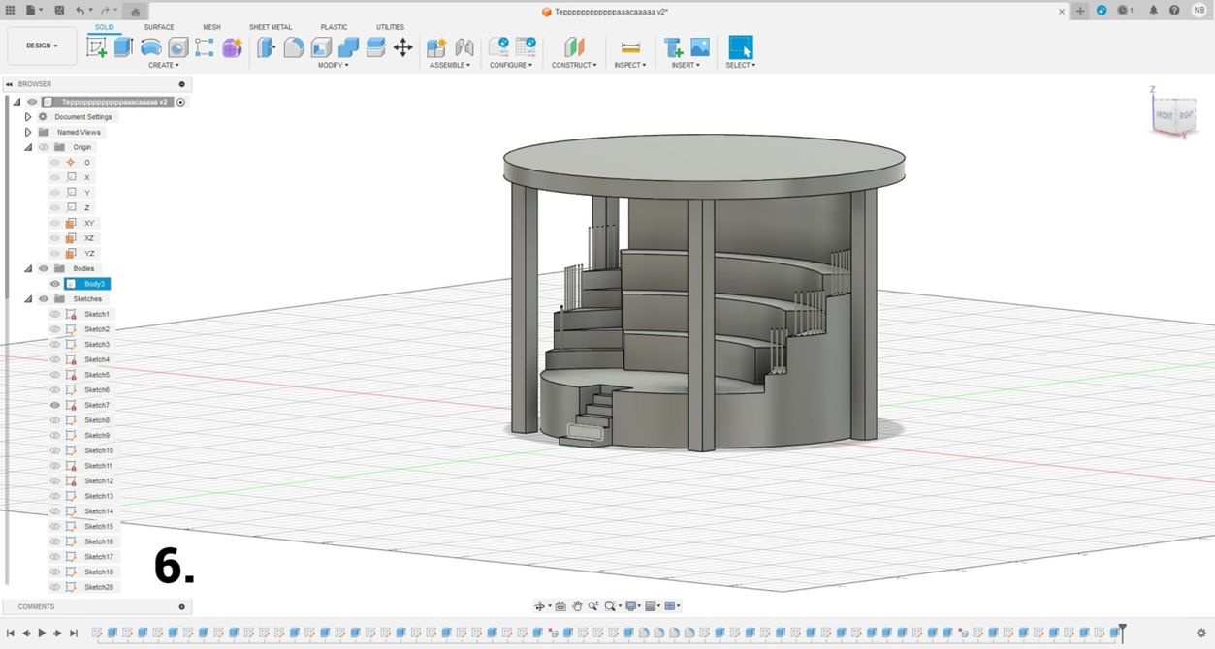
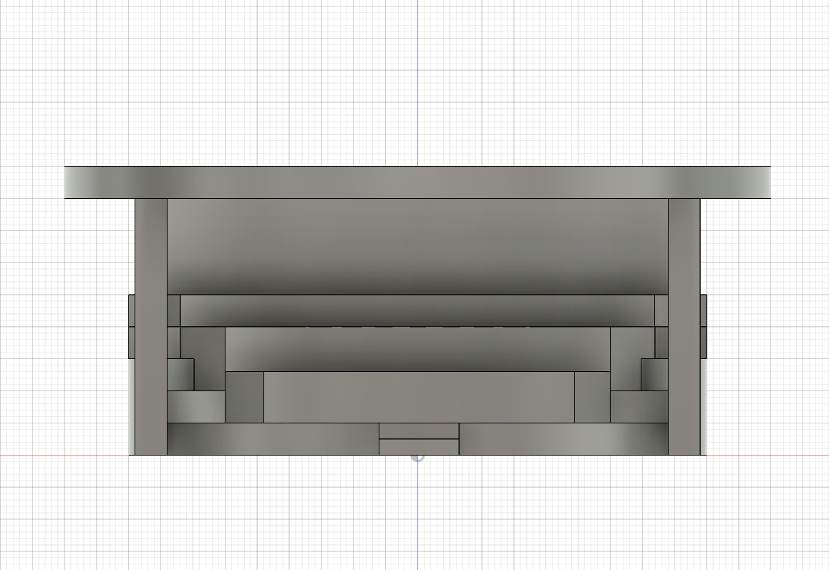
ЛЕКЦИОННЫЙ ПАВИЛЬОН
Autodesk Fusion 360

Slide 6
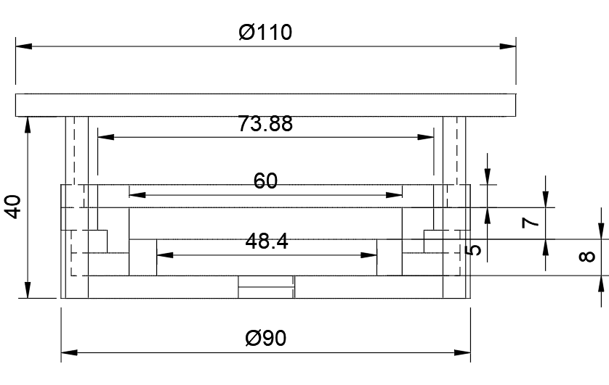
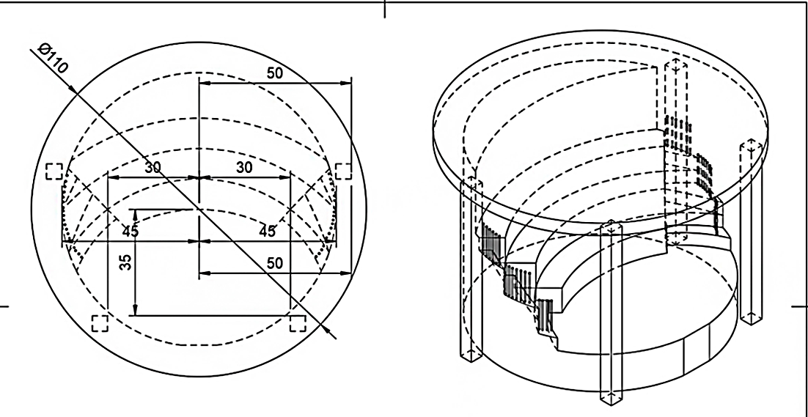
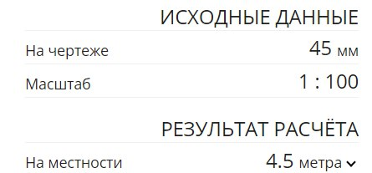
СОЗДАНИЕ ЧЕРТЕЖЕЙ

Slide 7
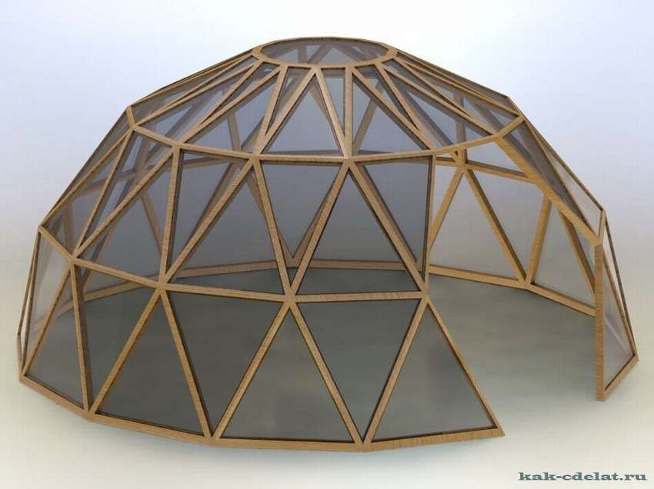
ТЕПЛИЦА

Slide 8
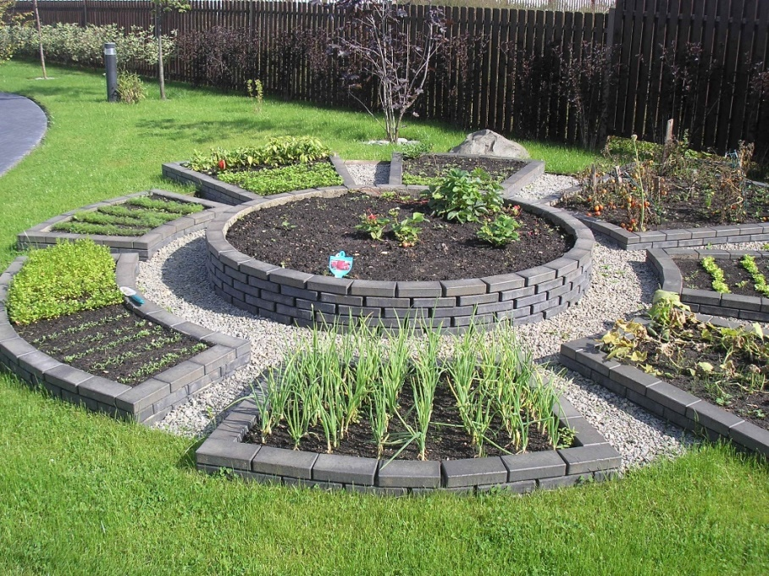
ОГОРОДЫ

Slide 9
ПЕРЕЧЕНЬ ЛАБОРАТОРНЫХ И ПРАКТИЧЕСКИХ РАБОТ
ГЕОГРАФИЯ
Исследование погодных условий с помощью школьной метеостанции
Чтение плана местности
ХИМИЯ
Замерзание растворов
Взаимосвязь плотности вещества и массы
ФИЗИКА
Изучение уличного освещения
Изучение силы упругости пружины, шнура

